Slide 1
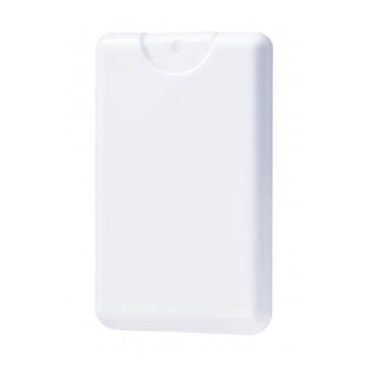
【提案書】
カードタイプ除菌スプレー 15ml
特徴
スーツやワイシャツの胸ポケットに入れて持ち歩くこともできるコンパクトなカードタイプの除菌スプレーです。オリジナル名入れがしやすいホワイトとブラックの2色展開から選択可能。
商品写
納期
納期スペース
仕様
カラー展開：ホワイト、ブラック
素材：容器/ポリプロピレン 成分/エタノール・水・グリセリン・PG・(アクリレーツ/アクリル酸アルキル(C10-30))アロエベラ液汁・マルトデキストリン・酢酸トコフェロール・香料
サイズ：5.6×8.5×1cm
包装：なし
お見積
お見積りスペース

